Slide 1


冷房設備レンタル商品のご提案
2026年6月26日
名古屋市防災危機管理局 御中
ダスキン 名古屋イベントセンター
堀川

Slide 2
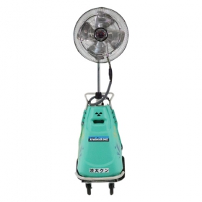
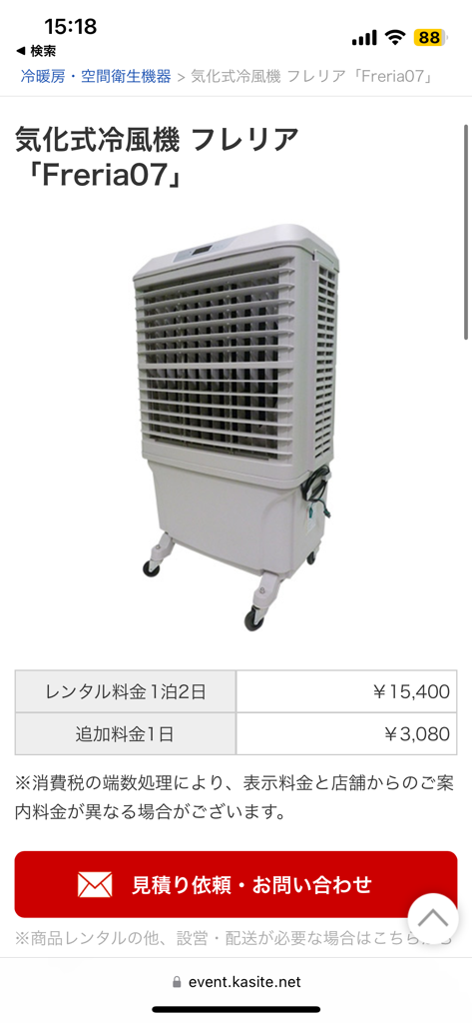
暑熱対策商品
ミストファン
気化式冷風機 フレリア07
サイズ
D650×W530×H1700mm
サイズ
W800×D480×H1380mm
重量
45kg
質量
38kg（満水時88kg）
消費電力
350W
消費電力
380W
電源
単相100V
電源
単相100V
タンク容量
36L
タンク容量
57L
レンタル 1泊2日
¥18,000（税別）
レンタル 1泊2日
¥15,400（税別）
追加 1日
¥3,600（税別）
追加 1日
¥3,080（税別）
ミストと風で体感温度を約3～5℃低下。車輪付きで移動・設置が容易。タンク給水のほか、ホース直結も可能。
水の気化熱を利用した冷風機。排熱が出ないため屋内外問わず使用可能。広範囲を冷却。

Slide 3
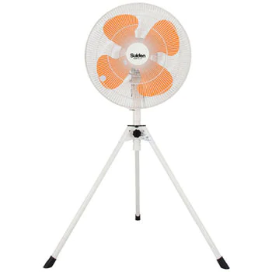
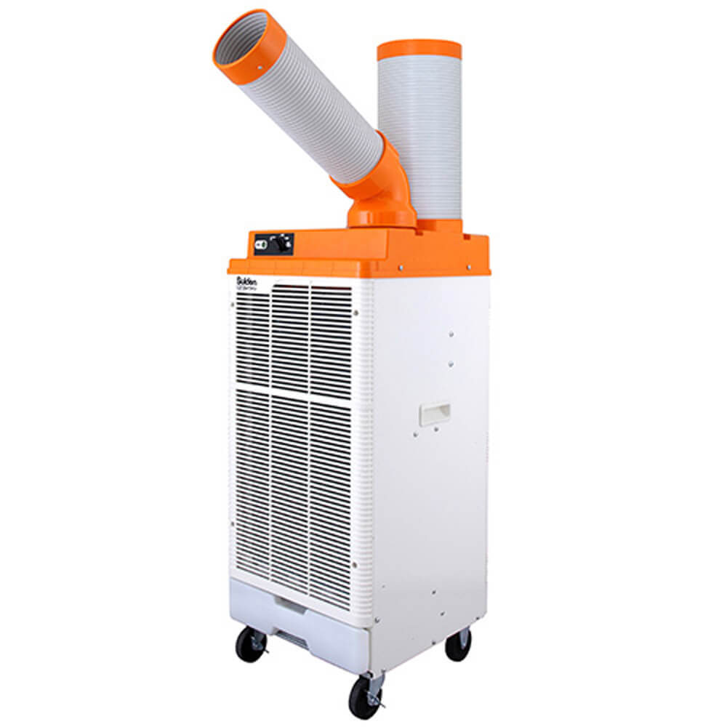
暑熱対策商品
工場扇（45cmファン）
スポットクーラー
サイズ
H1245mm
サイズ
W440×D400×H1050mm
重量
10.4kg
重量
43kg
レンタル 1泊2日
¥3,500（税別）
消費電力
1000W
電源
単相100V
追加 1日
¥700（税別）
レンタル 1泊2日
¥11,000（税別）
45cmの大型ファンで広い空間に送風。スポットクーラーや冷風機との併用で冷却効果UP。
追加 1日
¥2,000（税別）
冷媒ガスによるエアコン同等の冷風。人や物をピンポイントで冷却したい場合に最適。

